Slide 1
ANTIIKIN KREIKKA

Slide 2
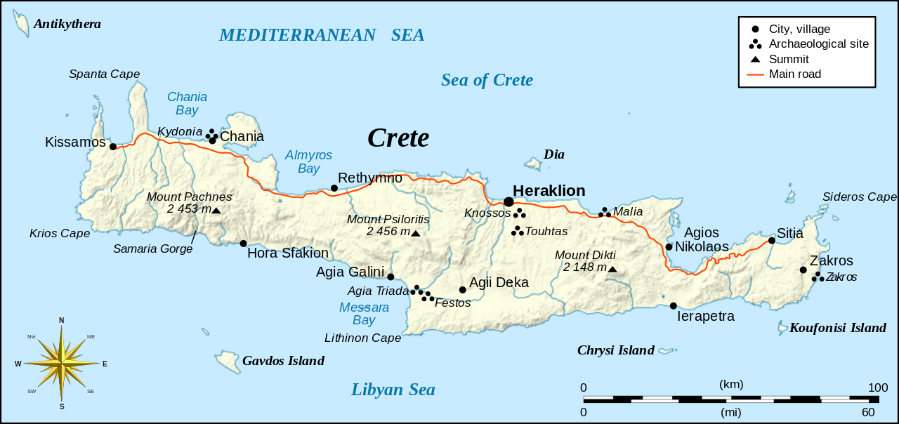
Kreetan Minolainen kulttuuri (2000-1400 eKr.)
  - Euroopan ensimmäinen sivilisaatio
  - kuningas Minos
  - symbolit: härkä, äitijumalatar, käärme ja kaksiteräinen miekka
  - merivalta
  - savitaulujen lineaari A-kirjoitus
  - Knossoksen palatsit
  matriarkaalisuus ja rauhanomaisuus

Slide 3
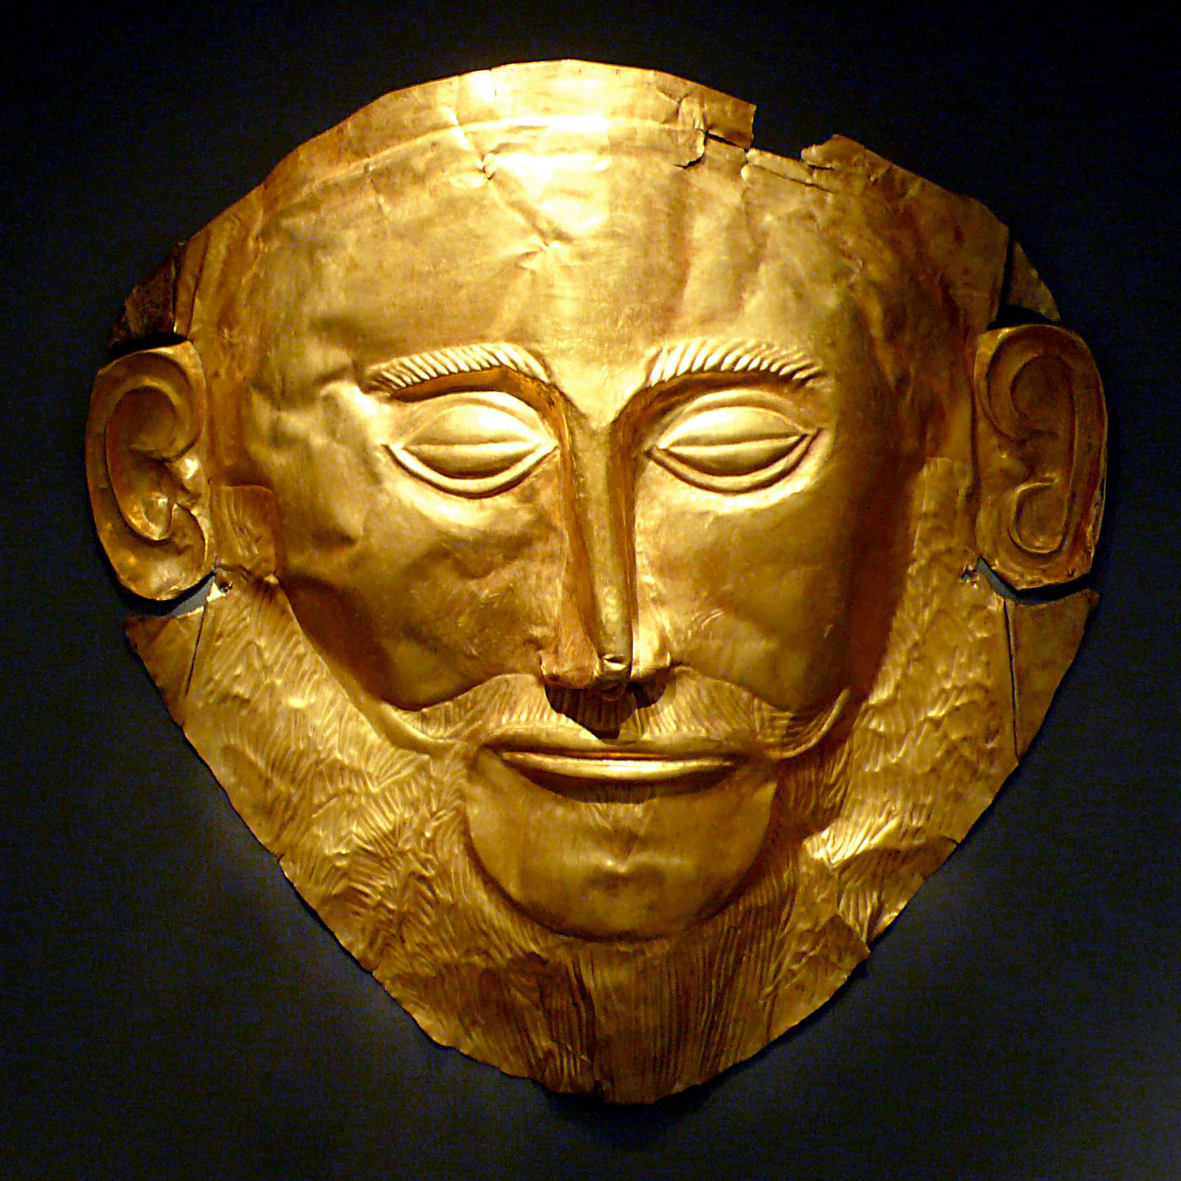
Kreikkalaiset tulevat - mykeneläinen kulttuuripiiri (1600-1100 eKr.)
lineaari B
sotaisia valloittajia ja kauppiaita
Troijan sota
Agamemnonin kultainen kuolinnaamio
ensimmäinen siirtolaisuus: kansainvaellukset doorilaiset 1200-1050 eKr.
joonialaisvaellus 1050-959/800 eKr. →Aigeianmeren saarille ja Vähän –Aasian rannikolle.

Slide 4
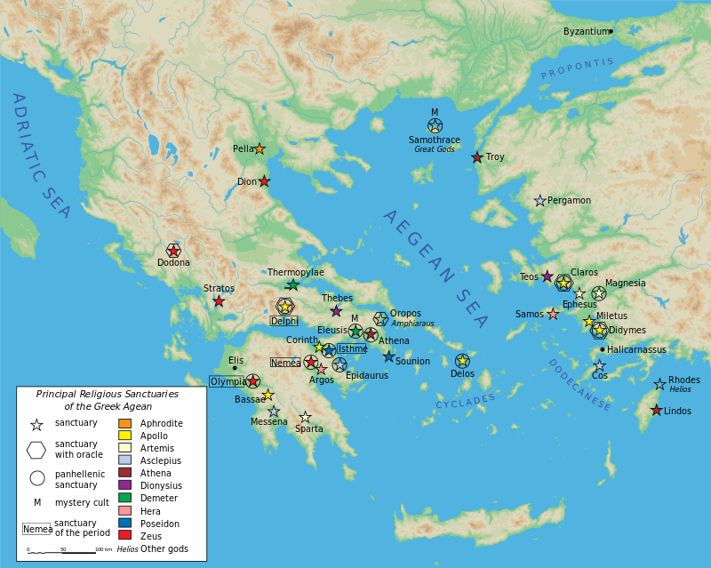
Pimeät vuosisadat 1100-750 eKr.
  hallinto lakkaa, kirjoitustaito unohtuu
  - raudan käyttö
  mykeneläisiltä periytyvät myytit, yhteiset kulttipaikat (Delfoi, Olympia), oma kieli -- barbaarit

Slide 5
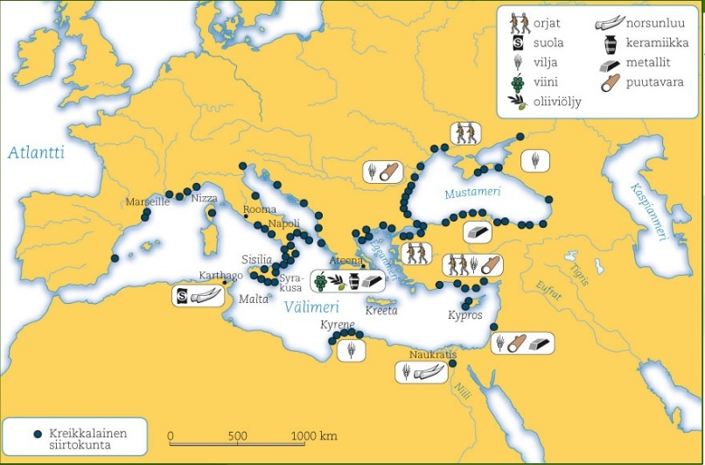
Arkaaisen ajan Kreikka 750-480 eKr.
  Polis-valtiot; jännite kansassa (demos) :vaurastuva aateli (aristoi) → köyhtyvät talonpojat
  toinen siirtolaisuus Välimeren rannoille →Platon:” Kuin sammakot lätäkön reunamilla”
→ kreikk. kulttuuri levisi Välimeren rannoille

Slide 6
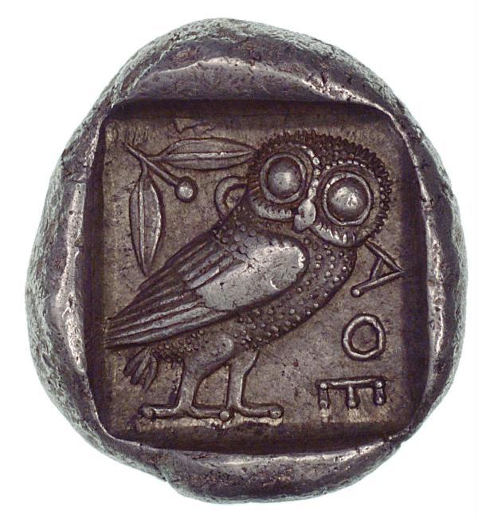
→ vilkasta vaihtokauppaa: siirtokunnista (Tarentum) viljaa – emäkaupungeista käsityötuotteita (Miletoksesta käsin perustettiin lähes 90 siirtokuntaa)
vastasi sekä kaupan, että väestönkasvun tarpeisiin
Lyydiassa keksittiin raha 600 –luvun loppupuolella

Slide 7
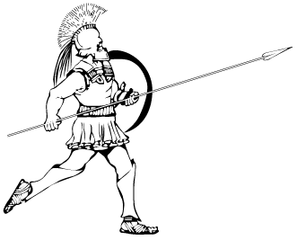
Klassinen kausi 500-336 eKr.
- Kreikan sivistyksen kukoistuskausi
Persialaisodat
Persian suurkuningas Dareios 490 eKr.
20 000 miestä→ hävisi Marathonin taistelun ateenalaisen Miltiadeen hopliiteille
Kserkses 480 eKr. 200 000 miestä maitse Kreikkaan → Thermopylain sola taistelussa spartalainen Leonidas kaatui miehineen viivytystaistelussa
→ Salamissalmen meritaistelussa persialaiset hävisivät ratkaisutaistelun ateenalaisten johtamalle laivastolle

Slide 8
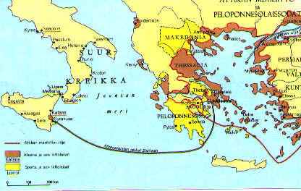
Peloponnesolaissodat (431-421 ja 415-404 eKr.)
  Ateenalaisten imperiumi → Deloksen liitto 478 eKr.
lähes kaikki kreikkalaiset polikset osallistuivat sotaan →
Ateenan ylivalta ←-→ Sparta liittolaisineen
Hyökkäys Syrakusan kimppuun → Ateenan retkikunta tuhoutui
Ateena ei saanut enää meritse elintarvikkeita→ nääntynyt kaupunki antautui 404
→ Spartan hegemonian tavoittelu, mutta sillä oli liian vähän miehiä
→ Theba voitti Spartan 371 eKr.

Slide 9
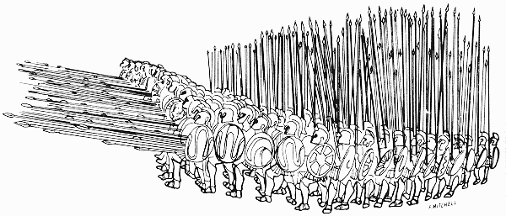
MAKEDONIAN NOUSU
Kreikan pohjoinen naapuri
Kuningas Filippos (359-336 eKr.)
  yhdisti maataan ja vahvisti armeijaa
  valtasi hajanaiset kreikkalaiset kaupunkivaltiot → yhdisti Korintin liitoksi
  F. suunnitteli hyökkäystä Persiaan

Slide 10
Hellenistinen kausi 336-146 eKr.
  Makedonian hegemonia
  Aleksanteri Suuri valloitti Persian alueet aina Indus-joelle asti

